Slide 1
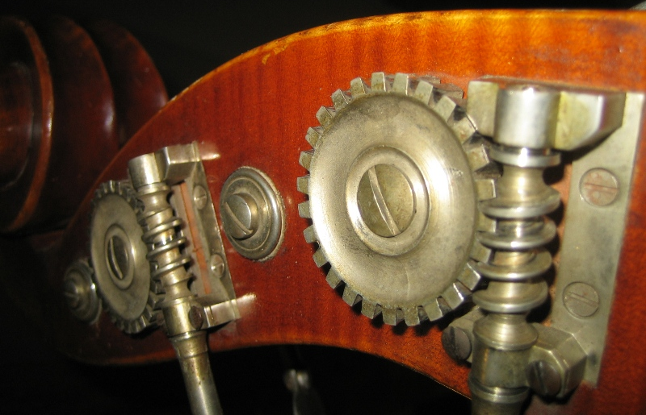

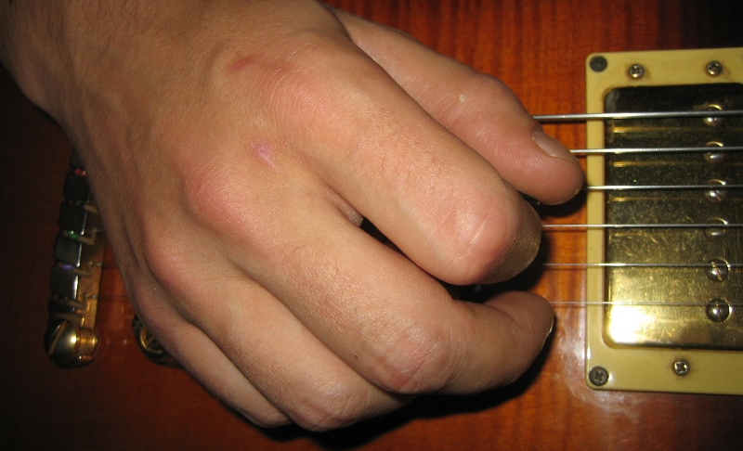
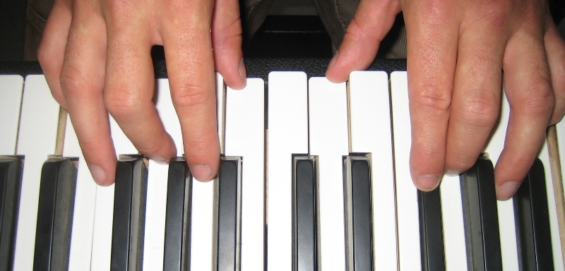
Jazzens historie…
i lyd, billede og tekst
Notes:
Ja, ja … det er jo nedslag i historien

Slide 2

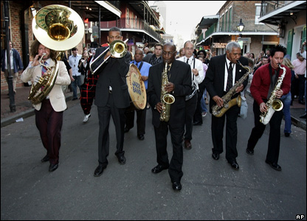
Tidlig jazz (New Orleans/Chicago)
N.O. er centrum for march- og dansemusik omkring 1900
Musikerne var primært kreolere og sorte
Genrerne var ragtime, blues, spirituals, march, dansemusik
Street Parades
Senere Chicago – mere fokus på individuelle soli
Musikalske karakteristika:
Kollektiv improvisation
Klarinet, trompet, basun
Banjo, tuba
Vigtige navne:
Bix Beiderbecke, Joe ”King” Oliver, Jelly Roll Morton, Louis Armstrong
I moderne udgave: https://open.spotify.com/track/4BA6nWeV8tInevoB8W9q6N?si=1_pGPLXfSEa8T7MQUWgp_Q
Notes:
Kreolere = efterkommere af spanske, franske, portugisiske indvandrere
New Orleans-begravelser: sørgemusik på vej til graven, festlig musik på vej hjem igen.
Trompet spiller melodien ”i midten”, klarinetten pynter ovenpå, basunen ligger under omkring grundtoner.
Tubaen eller sousafon fungerer som basinstrument
Jazzen flytter til videre til Chicago, hvor jazzen præges af flere individuelle soloer (hele kor)
Musikeksempel: King Oliver’s Creole Jazz Band: Weather Bird Rag (kornetx2, klarinet, trombone, klav., banjo, tr.)

Slide 3
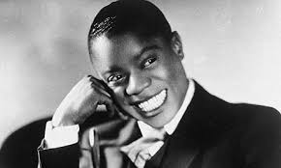
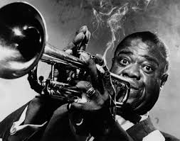
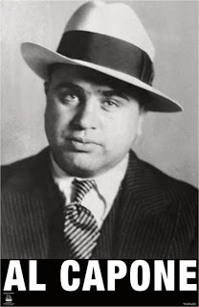
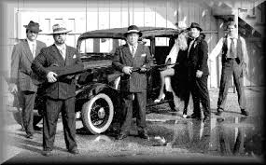
http://www.youtube.com/watch?v=CYn6tPv0Slw
Louis Armstrong (et referencepunkt for alle jazzmusikere – nærmest helt op til vores tid) – jazzmusiker i et gangstermiljø!
Intro: Se film 3 (Jazzens saga), 4:10-6

Slide 4
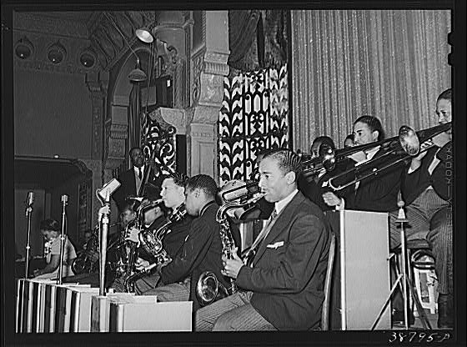
Swing og Big Bands
Dansemusik i 1930erne
Behovet for at kunne spille dansehaller op skaber Big Bands
Basie fortæller Oscar P om forskellen på ham og Duke
Musikalske karakteristika:
Musikken arrangeres
Saxofoner, trompeter, basuner
Fuld rytmegruppe (guitar, klaver, kontrabas, trommer)
https://www.youtube.com/watch?v=XIs1vcoPQbw (Count & Oscar P.)
Vigtige navne:
Count Basie (Jazzens saga: swing is the thing: 7.30 min) Duke Ellington: Jazzens saga: 1:00 og frem)
Notes:
Musikken arrangeres: 1) Head Arrangements: ikke nedskrevne arrangementer – de skal huskes 2) Nedskrevne arrangementer
Billedet: Count Basies Big Band
Musikeksempel: Duke Ellingtons ”Take the A-train” (Bigband)

Slide 5
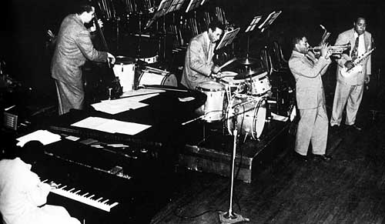
Bebop: Filmintroduktion (10 min)
40ernes opgør med jazz som underholdningsmusik
Jazzen bliver kunst og protest
Jamsessions for de ”indviede”
Musikalske karakteristika:
Musikalsk avanceret og hurtigt
Saxofon & trompet: unisont tema
Fuld rytmegruppe (guitar, klaver, kontrabas, trommer)
Vigtige navne:
Charlie Parker, Dizzy Gillespie, Thelonius Monk (Miles Davis)
Jazzens saga: 18:00 og igen fra 40:00
Notes:
Kunst: musikken lukker sig om sig selv
Protest: mod de hvides underholdningsindustri
Jamsessions for de indviede: musikalske møder efter arbejdstid. Her dukkede også musikere op, som bare havde lyst til at spille med, men musikken blev gjort for avanceret, så den almindelige ikke-indviede musiker ikke kunne være med.
Vanskelige melodier, hurtige akkordskift, avancerede akkorder, mange toner
Unison = spiller det samme
Billede: Charlie Parker og Dizzy Gillespie
Musikeksempel: Charlie Parkers ”Donna Lee” (Altsax, trompet, klaver, bas, trommer)

Slide 6
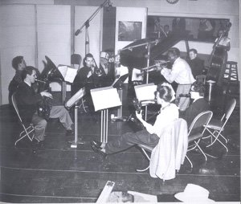
Cooljazz og vestkyst
I 50erne hentes inspiration fra klassisk musik i orkestrering
Korformen varieres
Musikere på vestkysten holder ved, mens andre forlader cooljazzen
Musikalske karakteristika:
Afslappet, klangflader
Traditionelle jazzinstrumenter, men også klassiske (fx waldhorn)
Fuld rytmegruppe
Vigtige navne:
Miles Davis, Lee Konitz (altsax), Gerry Mulligan (baritonsax), Dave Brubeck
Arrangør: Gil Evans
Jazzens saga: 48 min – 52 min
Notes:
Inspiration fra klassisk musik: primært hvid musik (undtagen Miles Davis)
Billede: Miles Davis’ ”Birth of the Cool”
Instrumenter: altsax (lys), trompet, bariton sax (dyb), waldhorn, basun, tuba = meget utraditionelt lydbillede!
Musikeksempel: Miles Davis’ ”Moon Dreams”

Slide 7
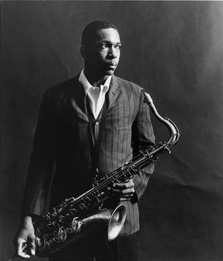
Modal-jazz
Opgør med kompliceret musik i første halvdel af 1950erne
Færre akkorder skal give mere melodisk frihed
Inspiration fra impressionistisk klassisk musik
Musik er ikke for sjov: https://www.youtube.com/watch?v=sUG0P7tcCto
Musikalske karakteristika:
Lange passager bygget på én skala med én grundtone
Sax, trompet
Fuld rytmegruppe
Vigtige navne:
Miles Davis, John Coltrane, Bill Evans
Notes:
Brug af én skala: samme tonemateriale, stillestående musik (2x16 takter: kun hvide tangenter)
Én grundtone
Billede: John Coltrane ”My Favourite Things”
Musikeksempel: Miles Davis ”So What” (Trompet, altsax, ten.sax, klav., bas, trommer)

Slide 8
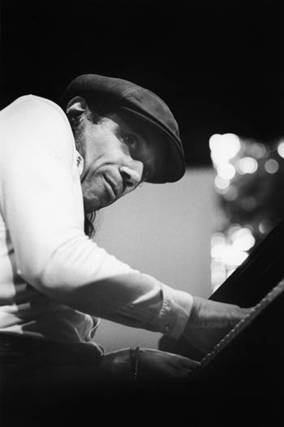
Hard-bop
Samtidig med vestkyst-jazzen opstod hard-bop
Inspiration hentes i tidlig sort musik, blues & spirituals
Udpræget sort musik
Musikalske karakteristika:
Groove, kantet, mørk klang
Traditionelle som bebop
Fuld rytmegruppe
Vigtige navne:
Horace Silver, Julian Cannonball Adderly: Mercy, Mercy: https://www.youtube.com/watch?v=PeMIac6jevU
Notes:
Billede: Horace Silver
Musikeksempel: Horace Silvers ”Song for my Father” (Trompet, ten.sax, klaver, bas, trommer)

Slide 9
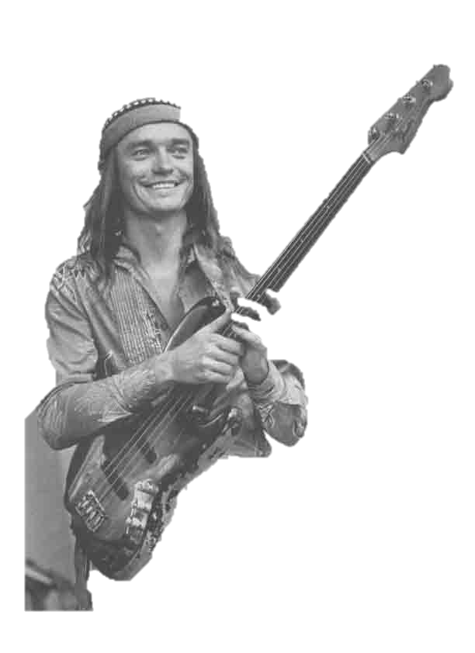
Fusionsjazz
Fra slutningen af 60erne blandes jazz med især rock
Musikalske og økonomiske muligheder
Musikalske karakteristika:
Mere finpudset og syntetisk lyd
Trompet, sax (også med effekter)
Elektriske instrumenter med effekter (keyboards, elbas, elguitar)
Vigtige navne:
Miles Davis, Herbie Hancock, Jaco Pastorius, Joe Zawinul (Weather Report)
https://www.youtube.com/watch?v=pqashW66D7o (Birdland live)
Notes:
Musikalske muligheder: rocken er på forkant med ny lyd, nye melodier, nye grooves
Økonomiske muligheder: rockens publikum
Billede: Jaco Pastorius
Musikeksempel: Weather Report ”Teen Town”

Slide 10
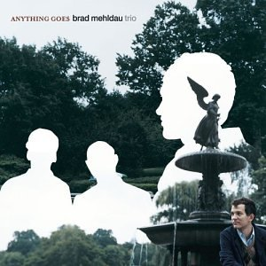
I dag
Alt blandes og alt fortsætter!
Inspiration til fornyelse hentes f.eks. hos Radiohead og electronica.
”And I love her”: Brad Mehldau
I Want That Way (Postmodern
Jukebox)
Notes:
Svært at kategorisere nutid – mange strømninger
Hele jazzhistorien lever jo stadig og spilles stadig. Der skabes stadig ny musik indenfor alle genrerne
Billede: Cover fra Brad Mehldaus ”Anything goes”

Slide 11
Jazz er altså:
En måde at udtrykke sig musikalsk på.
Alle kompositioner kan i princippet spilles som ”Jazz”
I skal lære, hvad der er for nogle musikalske ”greb” eller ”tricks” der gør, at det kommer til at lyde som jazz

